Slide 1
第二次作业

Slide 2
1.请简述IP地址相较于MAC地址编址方案有何本质的不同？试分析IP地址编码方案的优势与不足。
MAC地址是扁平的结构，实际是结点标识，并不能表位置；IP地址分层的结构使得其既能表位置，又能唯一标识一个结点：网络号表位置，主机号在一个网络内部唯一标识主机，即网络号+主机号在全局范围唯一标识一个结点。
IP地址分层的结构使得IP网络具有更强的可扩展性，路由表的生成基于网络前缀（网络号），而非整个地址空间，大大减小路由表项，同时也便于路由聚合。
不足：IP地址位置与标识的二义性，使得结点在移动过程中（接入子网发生改变）无法保持当前连接不断，即移动性问题。

Slide 3
2.在如下图所示的以太网链路上有7台主机，假设ARP缓存的有效期为15分钟，初始阶段各主机的ARP缓存表为空。现假设第2分钟，H2主动向H5发起了一次通信；第7分钟，H2主动向H6发起了一次通信；第12分钟，H3主动向H2发起了一次通信，请采用如下表格方式给出第15分钟时，各主机中的ARP缓存表。（假设通信过程中各节点的IP地址和MAC地址均不会发生改变，通信过程本身没有任何延时）。
第2分钟：
H1、H3、H4、H6、H7： 空
H2：
H5：
IP地址 | MAC地址 | 剩余有效期
H5 IP | H5 MAC | 15
H2 IP | H2 MAC | 15

Slide 4
2.在如下图所示的以太网链路上有7台主机，假设ARP缓存的有效期为15分钟，初始阶段各主机的ARP缓存表为空。现假设第2分钟，H2主动向H5发起了一次通信；第7分钟，H2主动向H6发起了一次通信；第12分钟，H3主动向H2发起了一次通信，请采用如下表格方式给出第15分钟时，各主机中的ARP缓存表。（假设通信过程中各节点的IP地址和MAC地址均不会发生改变，通信过程本身没有任何延时）。
第7分钟：
H1、 H3、H4、 H7： 空
H2：
H5、H6：
IP地址 | MAC地址 | 剩余有效期
H5 IP | H5 MAC | 10
H6 IP | H6 MAC | 15
H2 IP | H2 MAC | 15

Slide 5
2.在如下图所示的以太网链路上有7台主机，假设ARP缓存的有效期为15分钟，初始阶段各主机的ARP缓存表为空。现假设第2分钟，H2主动向H5发起了一次通信；第7分钟，H2主动向H6发起了一次通信；第12分钟，H3主动向H2发起了一次通信，请采用如下表格方式给出第15分钟时，各主机中的ARP缓存表。（假设通信过程中各节点的IP地址和MAC地址均不会发生改变，通信过程本身没有任何延时）。
第12分钟：
H1、 H4、 H7： 空
H2：
H3
H5、H6：
IP地址 | MAC地址 | 剩余有效期
H5 IP | H5 MAC | 5
H6 IP | H6 MAC | 10
H3 IP | H3 MAC | 15
H2 IP | H2 MAC | 15
H2 IP | H2 MAC | 10

Slide 6
2.在如下图所示的以太网链路上有7台主机，假设ARP缓存的有效期为15分钟，初始阶段各主机的ARP缓存表为空。现假设第2分钟，H2主动向H5发起了一次通信；第7分钟，H2主动向H6发起了一次通信；第12分钟，H3主动向H2发起了一次通信，请采用如下表格方式给出第15分钟时，各主机中的ARP缓存表。（假设通信过程中各节点的IP地址和MAC地址均不会发生改变，通信过程本身没有任何延时）。
第15分钟
H1、 H4、 H7： 空
H2：
H3：
H5、H6：
IP地址 | MAC地址 | 剩余有效期
H5 IP | H5 MAC | 2
H6 IP | H6 MAC | 7
H3 IP | H3 MAC | 12
H2 IP | H2 MAC | 12
H2 IP | H2 MAC | 7

Slide 7
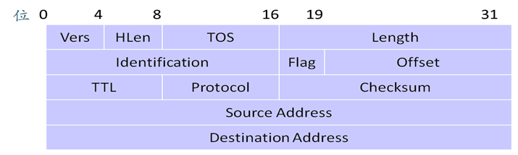
3.在如下所示的IP报头中，Identification、Flag、Offset等三个字段是为了数据包分片而定义的。假设IP报头长度固定为20字节，数据长度可变。在一条最大传送单元MTU（Maximum Transfer Unit）为1200字节的链路上传输长度为3620的IP数据包，请回答下列问题：
（1）分片数据包偏移量以8字节为单位，请给出采用8字节作为偏移量单位的理由。
（2）对该数据包进行分片，至少应该分为多少片？
（3）各分片包的偏移量应是多少？
（1）总长度字段 16bit，偏移量字段 13bit，差 3bit，因此偏移量字段以8字节表示的长度范围正好与总长度字段所能表示的长度范围匹配
（2）数据量：3620-20=3600 字节
根据 MTU，每个 IP 分组可承载的数据量为 1200-20=1180 字节， 因此需要 4 个分片
（3）1180 不能被 8 整除，因此最大分片取 1176，1176/8=147
因此 4 个分片的偏移量分别为 0, 147, 294，441

Slide 8
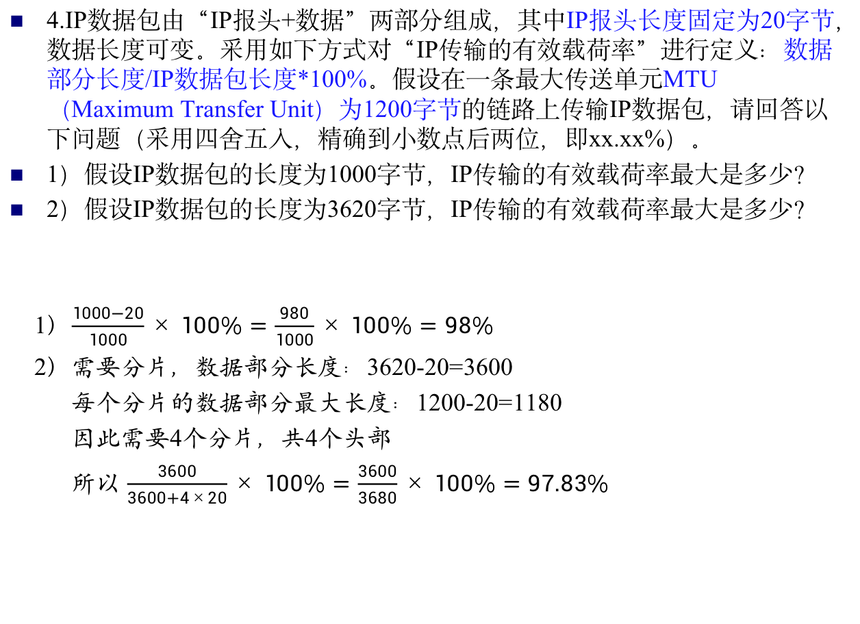
4.IP数据包由“IP报头+数据”两部分组成，其中IP报头长度固定为20字节，数据长度可变。采用如下方式对“IP传输的有效载荷率”进行定义：数据部分长度/IP数据包长度*100%。假设在一条最大传送单元MTU（Maximum Transfer Unit）为1200字节的链路上传输IP数据包，请回答以下问题（采用四舍五入，精确到小数点后两位，即xx.xx%）。
1）假设IP数据包的长度为1000字节，IP传输的有效载荷率最大是多少？
2）假设IP数据包的长度为3620字节，IP传输的有效载荷率最大是多少？
1）$\frac{1000−20}{1000}×100\%=\frac{980}{1000}×100\%=98\%$
2）需要分片，数据部分长度：3620-20=3600
每个分片的数据部分最大长度：1200-20=1180
因此需要4个分片，共4个头部
所以 $\frac{3600}{3600+4×20}×100\%=\frac{3600}{3680}×100\%=97.83\%$

Slide 9
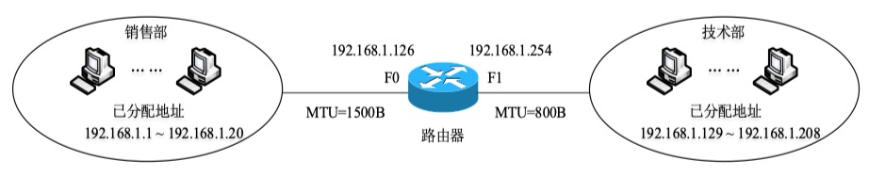
5.某公司网络如下图所示。IP地址空间192.168.1.0/24被均分给销售部和技术部两个子网，并已分别为部分主机和路由器接口分配了IP地址，销售部子网的MTU=1500B，技术部子网的MTU=800B。请问销售部子网的广播地址是什么？技术部子网的子网地址是什么？若每个主机仅分配一个IP地址，则技术部子网还可以连接多少台主机？（假设全0和全1的地址均可以使用）
最后8位，高位0、1, 即子网号分别为00000000和10000000
销售部：192.168.1.0/25: 192.168.1.0-192.168.127
技术部：192.168.128/25: 192.168.128-192.168.1.255
销售部子网的广播地址：192.168.1.127。
技术部子网的子网地址：192.168.1.128。
技术部子网还可以连接的主机数：128-2-80-1=45台。

Slide 10
6.在互联网中，某计算机的IP地址是 11001010.01100000.00101100.01011000，请回答下列问题：
(1) 请用十进制数表示上述IP地址？
(2) 请写出该IP地址在没有划分子网时的子网掩码？
(3) 将该IP地址所在的网络划分为4个地址空间大小相等的子网（子网号可以全0或全1），写出4个子网的子网掩码和IP地址区间。
(1) 202.96.44.88
(2) 255.255.255.0
(3) 子网号 子网掩码 IP地址区间
00 202.96.44.0； 255.255.255.192； 202.96.44.1~202.96.44.62 00000001~00111110
01 202.96.44.64； 255.255.255.192； 202.96.44.65~202.96.44.126 01000001~01111110
10 202.96.44.128； 255.255.255.192； 202.96.44.129~202.96.44.190
11 202.96.44.192； 255.255.255.192； 202.96.44.193~202.96.44.254
11111111.11111111.11111111.11000000  255.255.255.192

Slide 11
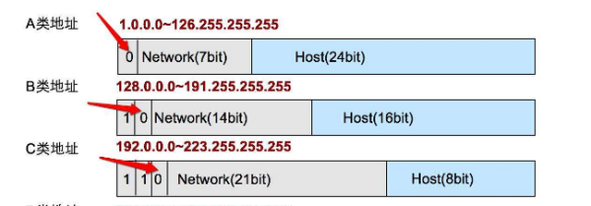
7.通过路由聚合技术，多个小地址块可以聚合在在一起，形成更大的地址块。请问网络前缀长度为14的地址块，是否可能由多个B类地址块和多个C类地址块共同聚合而成？请说明理由。
不能。B类前两位10，C类前三位110，因此B类地址和C类地址的前14位不可能相同，无法聚合。

Slide 12
目的网络 | 距离 | 下一跳路由器
N1 | 4 | B
N2 | 1 | C
N3 | 1 | F
N4 | 5 | G
8. 网络中路由器A的路由表如下表所示：
现路由器A收到路由器C发来如下的路由信息：
请给出路由器A更新后的路由表
目的网络 | 距离
N1 | 2
N2 | 2
N3 | 3
N4 | 3
N5 | 4
目的网络 | 距离 | 下一跳路由器
N1 | 3 | C
N2 | 3 | C
N3 | 1 | F
N4 | 4 | C
N5 | 5 | C

Slide 13
9.假设网络中某路由器维护如下所示的路由表，现该路由收到目的地址为206.0.71.128的数据包，请问路由器应该将数据包转发到哪一个下一跳节点。（假设主机号可以为全0或全1）
206.0.68.0/22-------206.0.01000100.0 （后10位主机号）
第1条：和子网掩码按位与后为206.0. 01000100 (68) .0，匹配
第2条：按位与后为206.0. 01000110 (70).0，不匹配
第3条：按位与后为206.0. 01000111 (71).0，不匹配
第4条：按位与后为206.0. 01000111(71). 10000000 (128)，不匹配
第5条：按位与后为206.0.71.128，匹配，且是最长匹配
所以转发到H5
序号 | 目的网络地址 | 下一跳节点
1 | 206.0.68.0/22 | H1
2 | 206.0.68.0/23 | H2
3 | 206.0.70.1/24 | H3
4 | 206.0.71.0/25 | H4
5 | 206.0.71.128/25 | H5

Slide 14
10.某公司网络拓扑图如下所示，路由器R1通过接口E1、E2、E3、E4分别连接局域网1、局域网2、局域网3、局域网4，通过接口L0连接路由器R2，并通过路由器R2连接域名服务器与互联网。R1的L0接口的IP地址是202.203.2.1；R2的L0接口的IP地址是202.203.2.2，L1接口的IP地址是120.111.12.1，E0接口的IP地址是202.203.3.1；域名服务器的IP地址是202.203.3.2。
（1）将IP地址空间202.203.1.0/24划分为4个子网，分别分配给局域网1、局域网2、局域网3、局域网4，每个局域网需分配的IP地址数不少于60个。请给出子网划分结果，说明理由或给出必要的计算过程。
（2）请给出R1的路由表，使其明确包括到局域网1、局域网2、局域网3、局域网4的路由、域名服务器的主机路由和互联网的路由。
（1） IP地址空间202.203.1.0/24，主机号部分就是8位。将此地址空间分别配给局域网1、局域网2、局域网3、局域网4，每个局域网需分配的IP地址数不少于60个，则使用2位表示子网号，其余6位表示主机号，所以划分的4个网段是：202.203.1.0/26、202.203.1.64/26、202.203.1.128/26、202.203.1.192/26，子网掩码是：255.255.255.192。

Slide 15
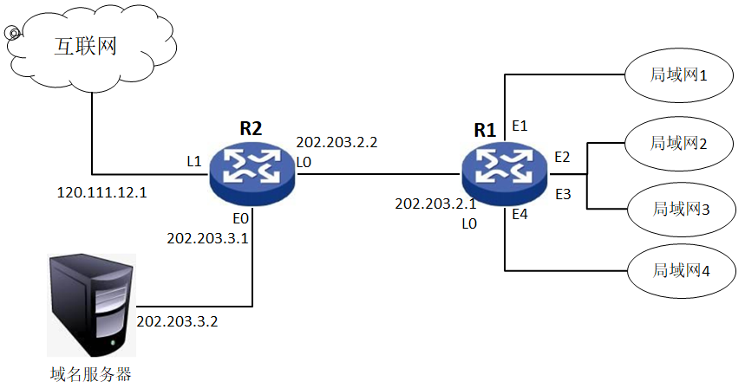
（2）
202.203.1.0/26、202.203.1.64/26、202.203.1.128/26、202.203.1.192/26
R1的路由表为：
目的网络IP地址 | 子网掩码 | 下一跳IP地址 | 接口
202.203.1.0 | 255.255.255.192 | - | E1
202.203.1.64 | 255.255.255.192 | - | E2
202.203.1.128 | 255.255.255.192 | - | E3
202.203.1.192 | 255.255.255.192 | - | E4
202.203.3.2 | 255.255.255.255 | 202.203.2.2 | L0
0.0.0.0 | 0.0.0.0 | 202.203.2.2 | L0

Slide 16
（3）请采用路由聚合技术，给出R2到局域网1、局域网2、局域网3、局域网4的路由。
(3)由第一问可知，局域网1、局域网2、局域网3、局域网4 为202.203.1.0/26、202.203.1.64/26、202.203.1.128/26、202.203.1.192/26，可以聚合为202.203.1.0/24，R2到达局域网1、局域网2、局域网3、局域网4的路径相同，都需要经过接口L0到达路由器R1。所以R2的路由表：
目的网络IP地址 | 子网掩码 | 下一跳IP地址 | 接口
202.203.1.0 | 255.255.255.0 | 202.203.2.1 | L0

Slide 17
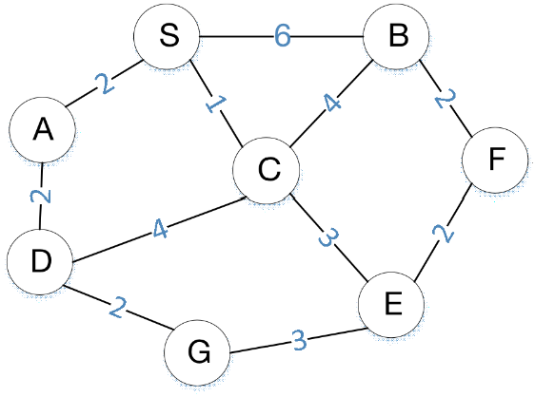
11.OSPF是链路状态路由协议，其通过Dijkstra算法每次从“未选择节点集”选择一个距离源节点最近的节点加入到“已选择节点集”当中，然后更新“未选择节点集”中各节点到源节点的距离。在下图所示的拓扑中，源节点S执行算法生成路由表，请按照 {已选择节点集，未选择节点集}的形式，逐步给出算法的执行过程。（注：1. 只描述每个步骤完成后，两个集合中的节点标号即可；2. 对于距离相同的多个节点，优先选择“节点标号字母顺序“较小的节点；3. 算法开始执行时的状态为{ {S}，{A，B，C，D，E，F，G} }。
C(n)= MIN(C(n)，C(w)+l(w,n))
{{S}，{A，B，C，D，E，F，G}}
{{S，C}，{A，B，D，E，F，G}}
{{S，C，A}，{B，D，E，F，G}}
{{S，C，A，D }，{B，E，F，G}}
{{S，C，A，D，E}，{B，F，G}}
{{S，C，A，D，E，B}，{ F，G}}
{{S，C，A，D，E，B，F}，{G}}
{{S，C，A，D，E，B，F，G}，{}}

Slide 18
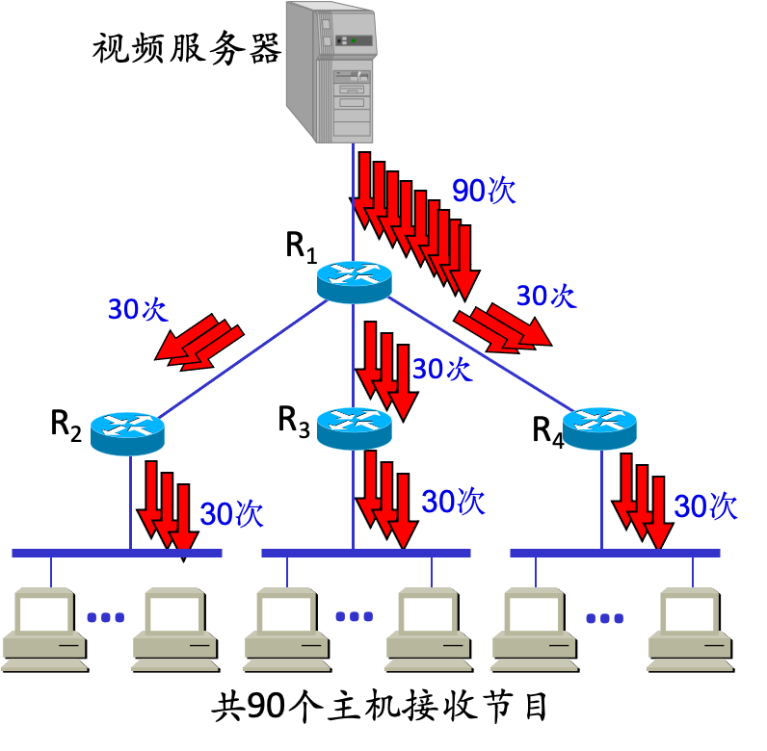
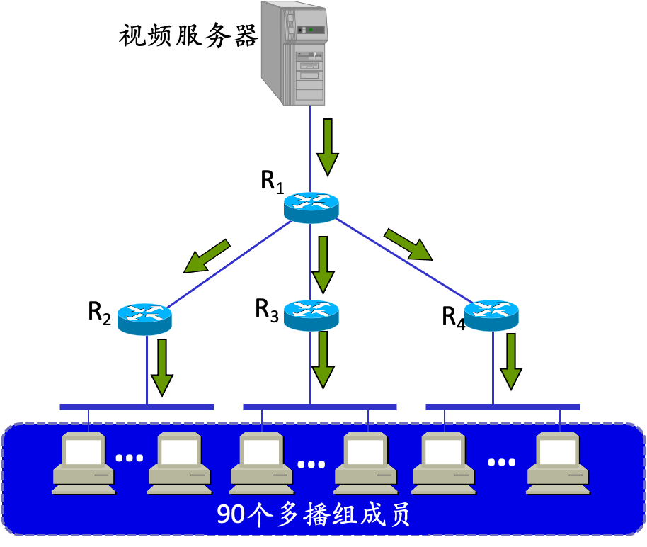
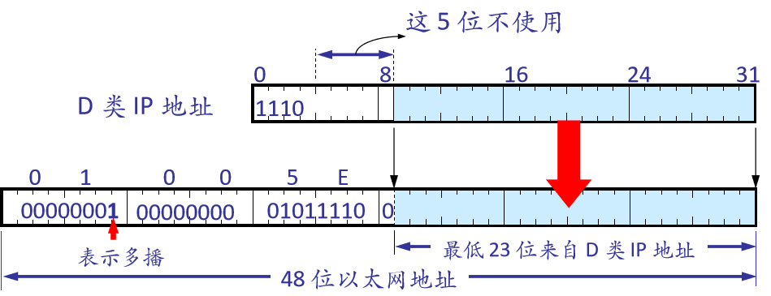
12. IP 多播技术是在网络层实现多点访问的技术，在 IP 多播的最后一跳，需要采用硬件多播技术予以实现，即基于多播 IP 地址映射为硬件多播地址，支持最后一跳路由器到本地所有多播成员的数据传输，请分析这种设计思路的基本原理。
为了避免冗余流量，多播能够有效减少网络资源消耗。多播组有自己的IP多播地址，目的地址写的多播组的标识符。多播组的标识符是IP地址中的D类地址，前四位1110（后28位），每⼀个D类地址标志⼀个多播组。
类似地，为了避免数据包重复传输，最后一跳需要MAC层硬件多播。结合MAC地址中的多播标识以及D类IP地址，并通过MAC层和IP层双重过滤，完成多播。

Slide 19
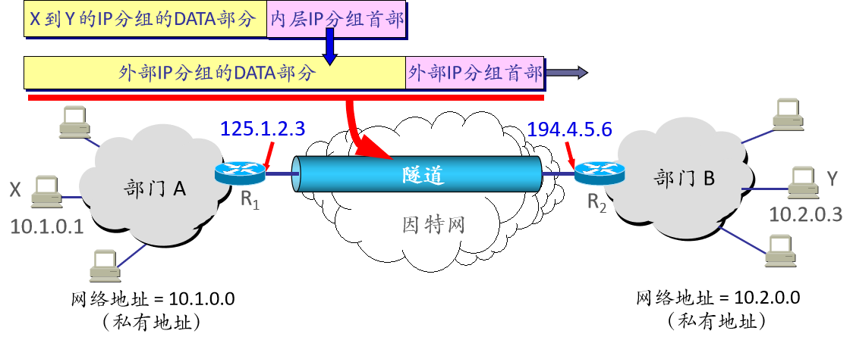
13. 虚拟专用网是基于 VPN 网关连通内部网络而形成的，支持远程私有地址与私有地址之间的通信；网络地址转换是基于 NAT 网关实现的功能，支持私有地址与公有地址之间的通信。请分别描述在上述两种场景中，网关所需要实现的功能。
VPN：
发送方网关收到私有地址的内部数据报后，将数据报进行加密，然后重新加上数据报的首部，封装成在互联网上发送的外部数据报，原地址和目的地址改为全球地址
接收方网关收到数据报后将其数据部分解密恢复出原来的内部数据报，交付给私有地址

Slide 20
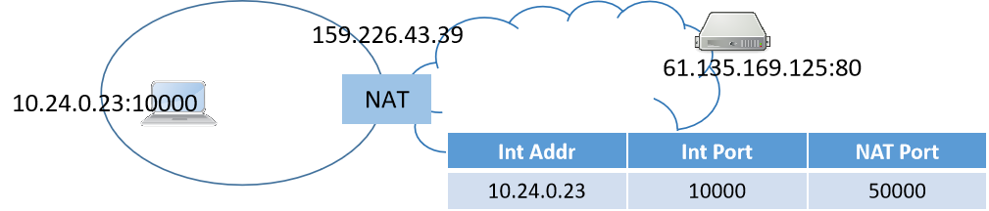
13. 虚拟专用网是基于 VPN 网关连通内部网络而形成的，支持远程私有地址与私有地址之间的通信；网络地址转换是基于 NAT 网关实现的功能，支持私有地址与公有地址之间的通信。请分别描述在上述两种场景中，网关所需要实现的功能。
NAT：
发送方网关
把收到私有地址转换为公有地址，然后转发出去；
收到对方发来的IP数据报后，再通过NAT地址转换表将公有地址转换回私有地址
接收方网关
按照公有地址发送
B
A

Slide 21

Any
Questions
谢谢！

